Slide 1
Η Πεντηκοστή
Η επιφοίτηση του Αγίου Πνεύματος

Slide 2
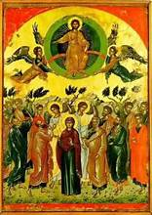
Ανάληψη
Σαράντα μέρες μετά το Πάσχα,
ο Χριστός ανεβαίνει στους ουρανούς.
Υπόσχεται ότι θα στείλει άλλον Παράκλητο

Slide 3
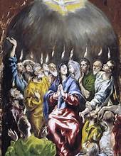
Η Πεντηκοστή: Δομήνικος Θεοτοκόπουλος
Παρατηρείστε τον πίνακα του Δομήνικου Θεοτοκόπουλου
Τι βλέπετε;
Ποιες σκέψεις και ποια συναισθήματα σας δημιουργούνται;

Slide 4
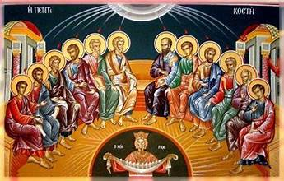
Η Πεντηκοστή
Πενήντα μέρες μετά το Πάσχα ( δέκα μέρες μετά την Ανάληψη) οι Απόστολοι είναι συγκεντρωμένοι στην Ιερουσαλήμ για να γιορτάσουν την ιουδαϊκή Πεντηκοστή, όπως και πολλοί Ιουδαίοι της διασποράς!
ΓΕΓΟΝΟΤΑ
Ακουστικό φαινόμενο! βοή σαν δυνατός άνεμος
γλώσσες φωτιάς πάνω από το κεφάλι κάθε μαθητή
Ο κάθε Ιουδαίος ακούει στη δική του γλώσσα τους Αποστόλους να μιλούν για τα θαυμαστά έργα του Θεού
Το κήρυγμα του Αποστόλου Πέτρου

Slide 5
Το κήρυγμα του Αποστόλου Πέτρου
Ο Απόστολος Πέτρος στους συγκεντρωμένους στην Ιερουσαλήμ Ιουδαίους την
ημέρα της Πεντηκοστής, είπε τα εξής:
Ο Θεός μέσω του προφήτη Ιωήλ είχε πει στους Ισραηλίτες ότι στις έσχατες μέρες θα χαρίσει το Πνεύμα του σε κάθε άνθρωπο
Τον Χριστό, τον οποίο εσείς σκοτώσατε ο Θεός τον ανέστησε
Τους κάλεσε όλους να μετανοήσουν και να βαπτιστούν για να συγχωρεθούν οι αμαρτίες τους και να πάρουν τα χαρίσματα του Αγίου Πνεύματος

Slide 6
Συνέπειες
Ακολουθούν:
Η βάπτιση τριών χιλιάδων ανθρώπων
με συνέπεια
Την ίδρυση της Πρώτης χριστιανικής κοινότητας στα Ιεροσόλυμα

Slide 7
Συμπεράσματα
Την ημέρα της πεντηκοστής μπαίνουν τα θεμέλια της ιστορικής πορείας της Εκκλησίας
Η σύγχυση των γλωσσών του Πύργου της Βαβέλ, ξεπερνιέται με την ενότητα των γλωσσών που προσφέρει το Άγιο Πνεύμα
Ιδρύεται η Πρώτη χριστιανική κοινότητα στα Ιεροσόλυμα
Η Εκκλησία αρχίζει να ενώνει, να αγιάζει και να μεταμορφώνει τους ανθρώπους
Το Άγιο Πνεύμα οδηγεί στη γνώση της αλήθειας, που είναι ο χριστός, που μας ελευθερώνει με την Ανάστασή Του, από τα δεσμά του θανάτου

Slide 8
3^{ο} ΓΥΜΝΑΣΙΟ ΚΟΖΑΝΗΣ
ΥΠΕΥΘΥΝΗ ΕΚΠΑΙΔΕΥΤΙΚΟΣ ΠΕ01
ΔΕΣΠΟΙΝΑ ΝΙΚΟΛΑΪΔΟΥ

